Slide 1
Коммерческое предложение о приобретении тепличного комплекса и объектов недвижимости, используемых в производстве крупы в Омской области
Февраль 2018 года

Slide 2
Резюме по проекту
Наименование заемщика | ИП Глава КФХ Майер Александр Александрович
Направления деятельности | Производство крупы из различных зерновых культур; Выращивание овощей в закрытом грунте.
Текущий статус
Долг, млн руб. | 299
Обеспечение | Завод по производству крупы, общая площадь 4 081 м², рыночная стоимость – 42,9 млн. руб.; 2 грунтовые теплицы, общая площадь 1 847 м², рыночная стоимость – 15,6 млн. руб. Теплица, общая площадь 1,4 га, рыночная стоимость – 157 млн. руб. Земельный участок, общая площадь 7 га, рыночная стоимость – 15 млн. руб.; Оборудование и транспортные средства, рыночная стоимость – 25,4 млн. руб. Итого: 255,9 млн. руб. Поручительство бенефициара (Майера А.А.), залог земельных участков (ИЖС)
Текущее состояние | Определением Арбитражного суда Омской области от 15.09.2017 по делу № А46-3135/2017 в отношении ИП Главы К(Ф)Х Майер А.А. (ИНН 553903079732) введена процедура наблюдения сроком на четыре месяца (до 14.01.2018). Временным управляющим ИП Главы К(Ф)Х Майер А.А. утвержден Гребенюк Денис Сергеевич (ИНН 540362406794). 15.11.2017 требования ПАО Сбербанк включены в реестр требований кредиторов ИП Главы КФХ Майер А.А., как обеспеченные залогом имущества должника. Ориентировочно реестр требований кредиторов составит порядка 360 млн. руб. 22.01.2018 Решением Арбитражного суда Омской области в отношении Должника введена процедура конкурсного производства, конкурсным управляющим утверждена Лясман А.Э.
Дальнейшие мероприятия
Обеспечение сохранности заложенного имущества;
Сдача в аренду залоговых объектов;
Реализация имущества на торгах.
Также Банк готов рассматривать предложения о продаже по договору цессии своих прав к должнику.

Slide 3
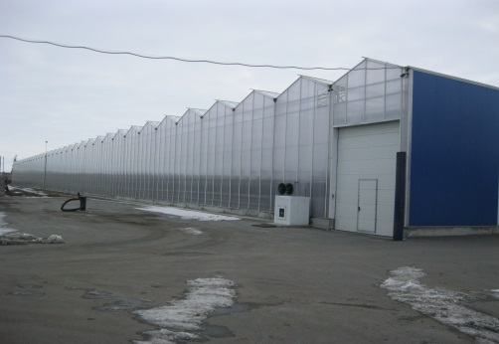
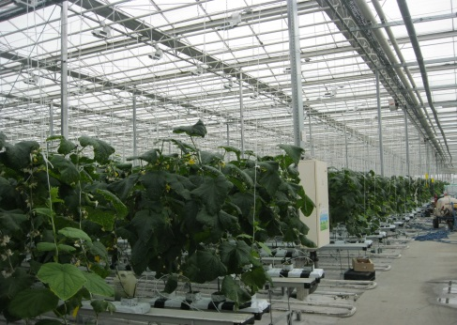
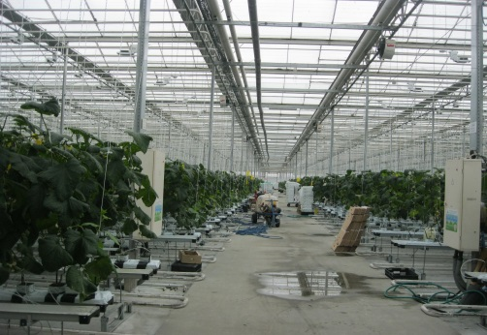
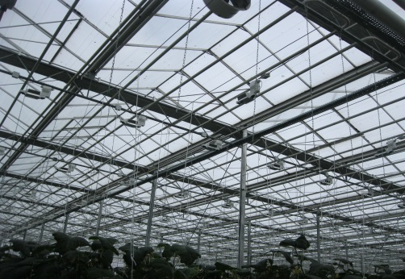
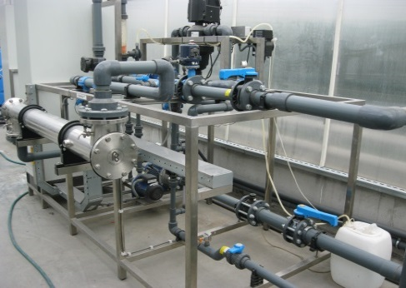
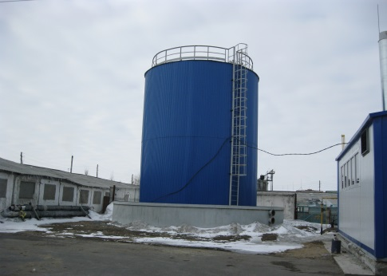
Залог Сбербанка – теплица 1,4 га
№ п/п | Наименование имущества | Оценочная стоимость (без НДС), млн. руб.* | Производственные показатели
1 | Теплица, общая площадь 1,4 га, 2015 года постройки | 157 | Основная выращиваемая культура – огурцы При средней урожайности за год – 75 кг/м² валовый сбор составит 790 тонн в год
2 | Земельный участок, общая площадь 7 га | 15
3 | Оборудование теплицы (2014-2016 гг.): установка очистки воды OSMAQUA SPOX15 с системой обратного ОСМОСА; трансформаторная подстанция КТПН-ТКК-1000-10/04; дизельная электростанция AKSA AD 550; холодильная камера (Ariada AMS 335N; опрыскиватель прицепной М.М. М2501212-4 (2 ед.); азотная расширительная система Sotex. | 4,5
 | ИТОГО | 176,5
* Стоимость объектов определена залоговой службой Банка

Slide 4
Теплица – Финансовая модель
Наименование показателя | 1 кв. 2018 | 2 кв. 2018 | 3 кв. 2018 | 4 кв. 2018 | 2018 | 2019 | 2020 | 2021 | 2022 | 2023 | 2024 | 2025 | 2026 | 2027 | ИТОГО
Объем реализации (огурец), тонн | 220 | 220 | 0 | 350 | 790 | 790 | 790 | 790 | 790 | 790 | 790 | 790 | 790 | 790 | 7 900
Цена реализации, руб./кг | 120 | 90 | 30 | 80 | 94 | 94 | 94 | 94 | 94 | 94 | 94 | 94 | 94 | 94 | 94
Доходы от продаж, тыс. руб. | 26 400 | 19 800 | 0 | 28 000 | 74 200 | 74 200 | 74 200 | 74 200 | 74 200 | 74 200 | 74 200 | 74 200 | 74 200 | 74 200 | 742 000
Затраты, тыс. руб., в т.ч. | 15 839 | 8 656 | 8 107 | 16 141 | 48 743 | 48 743 | 48 743 | 48 743 | 48 743 | 48 743 | 48 743 | 48 743 | 48 743 | 48 743 | 487 430
- зарплата | 2 118 | 2 118 | 2 118 | 2 118 | 8 472 | 8 472 | 8 472 | 8 472 | 8 472 | 8 472 | 8 472 | 8 472 | 8 472 | 8 472 | 84 720
- затраты на газ | 3 640 | 1 158 | 498 | 2 661 | 7 957 | 7 957 | 7 957 | 7 957 | 7 957 | 7 957 | 7 957 | 7 957 | 7 957 | 7 957 | 79 570
- затраты на электроэнергию | 5 181 | 480 | 591 | 6 462 | 12 714 | 12 714 | 12 714 | 12 714 | 12 714 | 12 714 | 12 714 | 12 714 | 12 714 | 12 714 | 127 140
- семена, кубики, маты, химия, прочие | 4 150 | 4 150 | 4 150 | 4 150 | 16 600 | 16 600 | 16 600 | 16 600 | 16 600 | 16 600 | 16 600 | 16 600 | 16 600 | 16 600 | 166 000
- налоги | 750 | 750 | 750 | 750 | 3 000 | 3 000 | 3 000 | 3 000 | 3 000 | 3 000 | 3 000 | 3 000 | 3 000 | 3 000 | 30 000
Итого опер. поток, тыс. руб. | 10 561 | 11 144 | - 8 107 | 11 859 | 25 457 | 25 457 | 25 457 | 25 457 | 25 457 | 25 457 | 25 457 | 25 457 | 25 457 | 25 457 | 254 457
Рентабельность | 40% | 56% | 0% | 42% | 34% | 34% | 34% | 34% | 34% | 34% | 34% | 34% | 34% | 34% | 34%
Кредиты (130 000 тыс. руб., ставка 11%), тыс. руб., в т.ч. | -7 465 | -3 465 | -3 465 | -9 300 | -23 695 | -27 440 | -27 460 | -28 150 | -28 510 | -25 870 | -17 935 | 0 | 0 | 0 | -179 060
- основной долг | - 4 000 | 0 | 0 | - 6 000 | - 10 000 | - 16 000 | - 18 000 | - 21 000 | - 24 000 | - 24 000 | - 17 000 | 0 | 0 | 0 | - 130 000
- проценты | - 3 465 | - 3 465 | - 3 465 | - 3 300 | - 13 695 | - 11 440 | - 9 460 | - 7 150 | - 4 510 | - 1 870 | -935 | 0 | 0 | 0 | - 49 060
Чистый опер. поток, тыс. руб. | 3 096 | 7 679 | -11 572 | 2 559 | 1 762 | -1 983 | -2 003 | -2 693 | -3 053 | -413 | 7 522 | 25 457 | 25 457 | 25 457 | 75 510
Справочно:
Площадь Теплицы: 14 158,4 кв.м.
Количество сотрудников: 28 человек (средняя заработная плата 25 тыс. руб.)
Количество рядов: 103
Количество растений: 32 000
Урожайность: 75 кг/кв.м. в год
Один севооборот:
сбор урожая через 45 дней после посева
длительность сбора урожая 3 месяца
по окончании сбора урожая уборка теплицы, дезинфекция, санитарная обработка – продолжительность 2 недели.

Slide 5
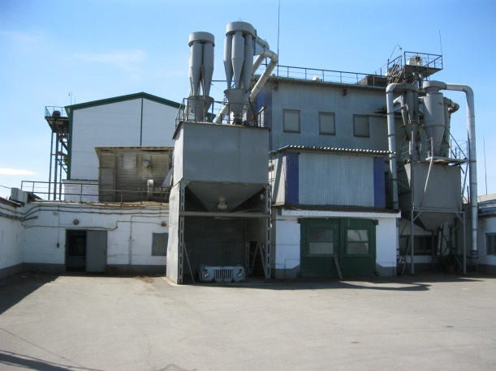
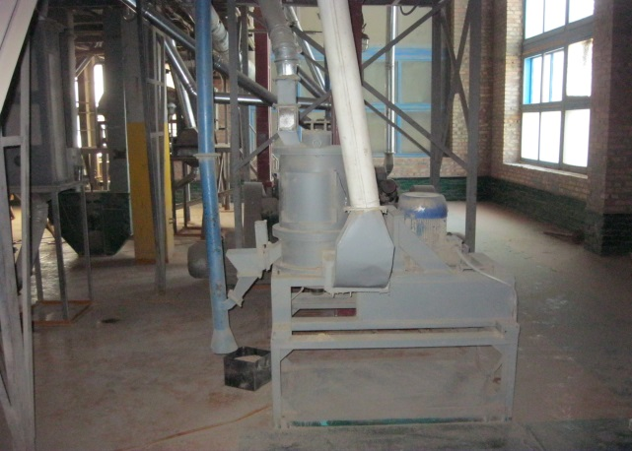
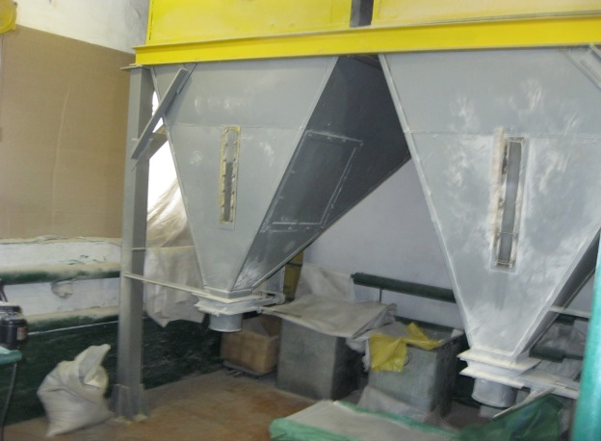
Залог Сбербанка – завод по производству крупы
№ п/п | Наименование имущества | Оценочная стоимость (без НДС), млн. руб.* | Производственные показатели
1 | Завод по производству крупы, общая площадь 4 081 м², 1980 года постройки (реконструкция в 2007 году) | 42,9 | 3 500 кг крупы в час
2 | Оборудование завода по производству крупы (2003-2011 гг.): цех по производству овсяной крупы и хлопьев «Геркулес», производительность 1 500 кг/час; линия по производству пшеничной крупы мелкодробленой, производительность 700 кг/час; цех по производству ячменевой крупы, производительность 2000 кг/час; котельная, мощность 1,6 МВт; сушилка на жидком топливе СЗТ-12, производительность 12 тонн/час; | 13,8
 | ИТОГО | 56,7
* Стоимость объектов определена залоговой службой Банка

Slide 6
Крупяной завод – показатели производства
Наименование показателя | сырье | цена сырья (руб/кг) | Готовая продукция | Цена реализации (руб/кг) | Прибыль в месяц (семичасовой рабочий день, 21 рабочий день в месяц), руб. | Расходы на электроэнергию в месяц, руб.
Линия по производству:
- крупа перловая (2000 кг/час) | ячмень | 4,5 | 80% | 10,5 | 917 280 | 65 000
- крупа ячневая (2000 кг/час) | ячмень | 4,5 | 80% | 10,5 | 917 280 | 65 000
- горох колотый (2000 кг/час) | горох | 6,5 | 80% | 11,5 | 635 040 | 65 000
Линия по производству:
- крупа овсяная (1500 кг/час) | овес | 5 | 50% | 11 | 55 125
- хлопья «Геркулес» (1500 кг/час) | овес | 5 | 50% | 12 | 110 250 | 65 000
- пшеничная крупа мелкодробленая (700 кг/час) | пшеница | 5 | 50% | 10,5 | 279 888 | 2 000
Крупоцех ячмень производительность 2000 кг/час (для производства крупы перловой, ячневой, гороха колотого). Потребляемая мощность 160 кВт, занимаемая площадь 113 кв.м.
Крупоцех на получение овсяной крупы и хлопьев "Геркулес" производительность 1500 кг/час. Потребляемая мощность 160 кВт, занимаемая площадь 120 кв.м.
Линия по производству пшеничной крупы мелкодробленой производительностью 700 кг/час (для производства крупы пшеничной мелкодробленой). Потребляемая мощность 50 кВт, занимаемая площадь 60 кв.м.
Ежемесячные расходы на заработную плату составляют 625 тыс. руб. (средняя заработная плата 25 тыс. руб.), налоги 275 тыс. руб. (итого 900 тыс. руб.).
Таким образом, при работе дух линий (производство перловой либо ячневой крупы, а также пшеничной крупы) ежемесячная чистая прибыль за минусом расходов составит 230 168 руб.(917 280+279 888-67 000-900 000).
Кроме того, существует возможность реализации отходов производства (кормосмесь).

Slide 7
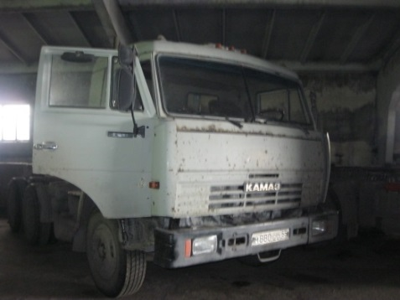
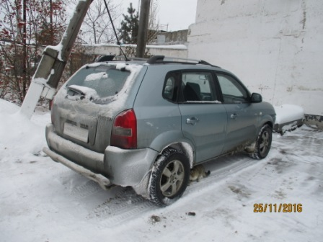
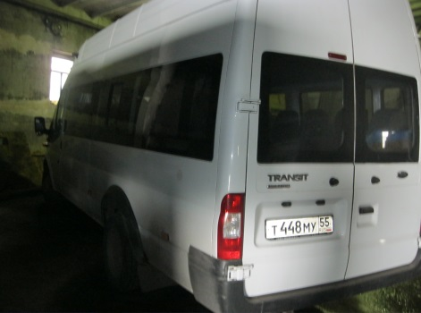
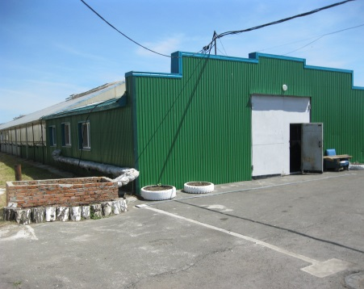
Залог Сбербанка – прочие объекты залога
№ п/п | Наименование имущества | Оценочная стоимость (без НДС), млн. руб.*
1 | 2 грунтовые теплицы, общая площадь 1 847 м²., 2013 года постройки | 15,6
2 | - Полуприцеп МАЗ-9758-03, 2005 г.в.; - Автомобиль легковой HYUNDAI TUCSON 2.0 GLS MT, 2007 г.в.; - Полуприцеп МАЗ-975800-030, 2008 г.в.; - Грузовой-бортовой МАЗ-6303А5-321, 2008 г.в.; - Прицеп МАЗ-837810-014, 2008 г.в. | 2,7
3 | - Прицеп самосвал ПС НЕФАЗ 8560-10-02, 2004 г.в.; - Грузовой-тягач седельный МАЗ-6422А5-322, 2008 г.в.; - Тягач седельный КамАЗ 54115-15, 2005 г.в.; - Тягач седельный КамАЗ 54115N, 2003 г.в.; - Полуприцеп самосвал GOEBEL SAKI 32, 1989 г.в.; - Полуприцеп с бортовой 938503, 2005 г.в. | 2,8
4 | - Автобус Ford Transit Bus, 2014 г.в.; - Котел на угле 3 МВт без топки, 2014 г.в. | 1,6
 | ИТОГО | 22,7
* Стоимость объектов определена залоговой службой Банка

Slide 8
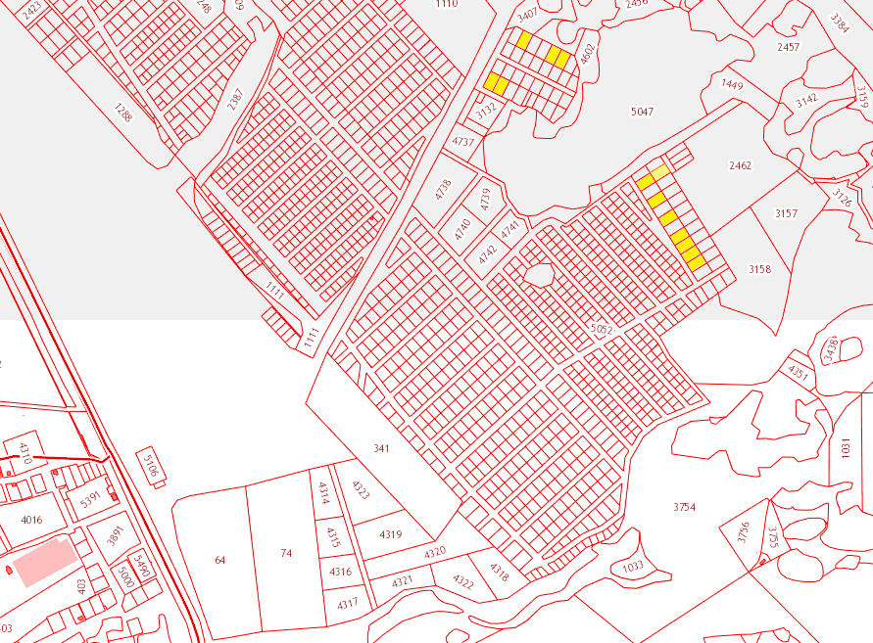
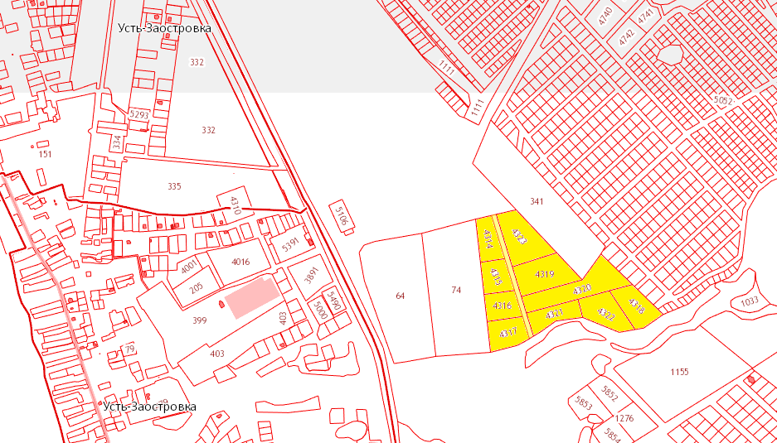
Залог Сбербанка – прочие объекты залога (земельные участки)
№ п/п | Наименование имущества | Залоговая стоимость (без НДС), млн. руб.*
1 | 13 земельных участков (общей площадью 195 соток). Категория земель: Земли населенных пунктов - индивидуальные жилые дома до 3 этажей (включительно). Площадь каждого: 1500 кв.м. Адрес (местоположение): установлено относительно ориентира, расположенного за пределами участка. Ориентир здание. Участки находятся примерно в 2248 м от ориентира по направлению на северо-восток. Почтовый адрес ориентира: Омская обл., Омский район, с. Усть-Заостровка, ул. Заозерная, 13 А. | 1,95
2 | 11 Земельных участков (общей площадью 152 000 кв.м. (15,2 га)). Категория земель: Земли населенныых пунктов – для размещения дома индивидуальной жилой застройки (10 земельных участков общей площадью 145257 кв.м.), один земельный участок площадью 6 743 кв.м., категория земель: Земли населенных пунктов – для сельскохозяйственного производства. Адрес (местоположение): установлено относительно ориентира, расположенного за пределами участка. Ориентир здание. Участки находятся примерно в 950 м от ориентира по направлению на северо-восток. Почтовый адрес ориентира: Омская обл., Омский район, с. Усть-Заостровка, ул. Заозерная, 13 А. | 7,9
 | ИТОГО | 9,85
* Стоимость объектов определена на основании договоров залога

Slide 9
Варианты приобретения имущества
Приобретение имущества на торгах |  | Приобретение имущественных прав по договору цессии
Ориентировочная дата проведения первых торгов – 3 квартал 2018 года Ориентировочная продажная цена на первых торгах – 255,9 млн. руб. |  | Цена уступаемых прав (требований) – договорная. Порядок оплаты уступаемых прав (требований) – единовременно или в рассрочку до 6 месяцев. Порядок перехода прав (требований) к цессионарию – после полной оплаты
Факторы инвестиционной привлекательности:
Действующий бизнес по выращиванию огурца в закрытом грунте.
При средней урожайности 60 кг/ кв. м. в год прогнозируемая выручка
составит 63,5 млн. руб. в год.
Действующий бизнес по переработке крупы. Прогнозируемая выручка
от реализации составляет 128 млн. руб. в год.
3. Производственные мощности находятся в пределах 20 км. от г. Омска (адрес: Омская область, Омский район, п. Усть-Заостровка, ул. Заозерная, 13Б).
Рассматриваются варианты сдачи залоговых объектов в аренду.

Slide 10
Контактные лица
В случае заинтересованности готовы предоставить дополнительную информацию.
Уполномоченные лица Банка, которые вправе поддерживать прямые контакты с контрагентами по данному предложению:
Шестаков Андрей Владимирович, главный специалист сектора по работе с проблемными активами юридических лиц Омского отделения №8634; тел. 8-3812-970-255; 8-908-807-27-27, e-mail: anvshestakov@sberbank.ru.
Зверева Елена Владимировна, начальник сектора по работе с проблемными активами юридических лиц Омского отделения № 8634,
тел. 8-3812-970-389; 8-983-625-45-70, e-mail: elevzvereva@sberbank.ru.

